Slide 1
সাধারণ বিজ্ঞান
শ্রেণিঃ ৬ষ্ঠ
সময়ঃ৪০ মিনিট

Slide 2
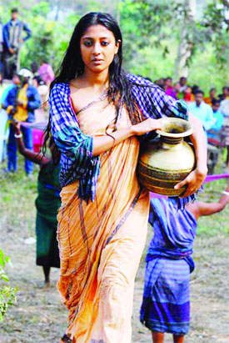
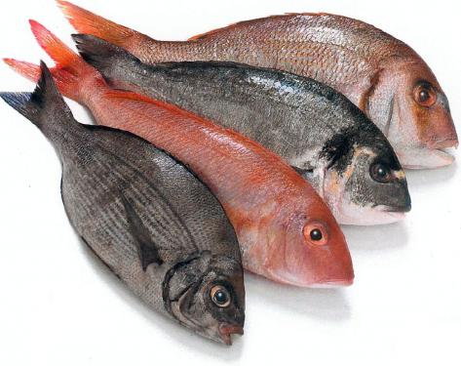
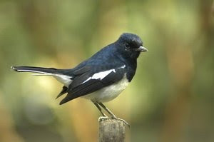
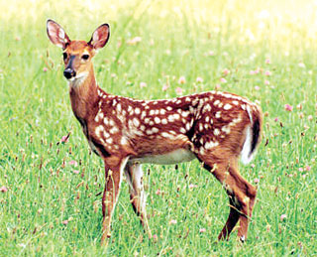
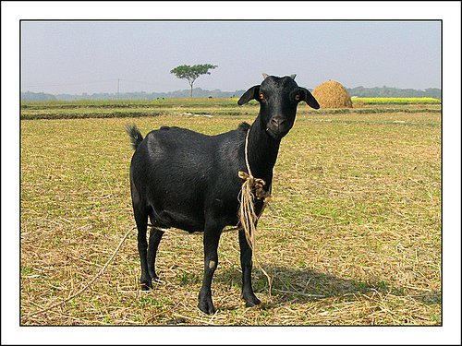
মাছ
মানুষ
পাখি
হরিণ
ছাগল

Slide 3
মেরুদন্ড প্রাণী
অধ্যায়ঃ ৬ষ্ট
পৃষ্টা নং- ৪৯,৫০,৫১,৫২

Slide 4
শিখনফল
এই পাঠে শেষে শিক্ষার্থীরা-
১। মেরুদন্ডী প্রাণীর সঙ্গা দিতে পারবে।
২। মেরুদন্ডী প্রাণী কত পর্বে বিভক্ত তা বলতে পারবে।
৩। মেরুদন্ডী প্রাণীগুলো চিহ্নিত করতে পারবে।

Slide 5
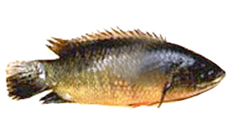
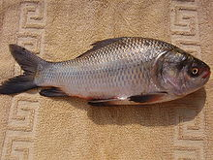
শিং
কৈ
রুই
এরা পানি তে বাস করে।
মৎস্যকুল
Notes:
।

Slide 6
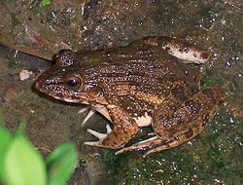
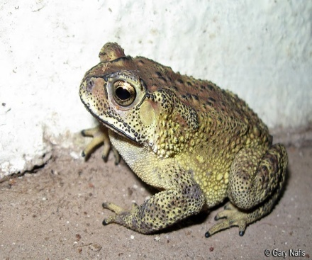
কুনো ব্যাঙ
সোনা ব্যাঙ
এই প্রাণী গুলো জলে স্থলে বাস করে।
উভচর
Notes:
এসব প্রাণীজলে স্থলে বাস করে।

Slide 7
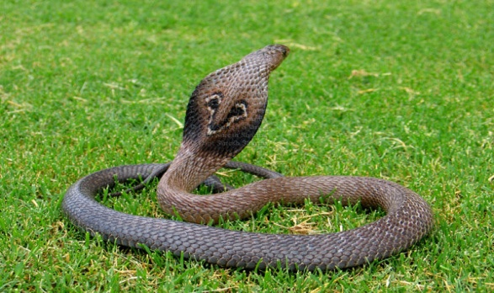
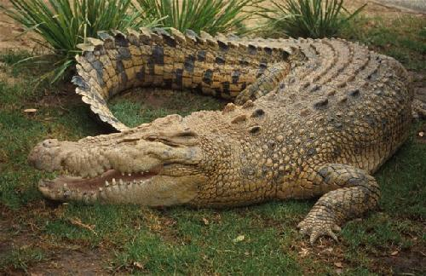
কুমির
সাপ
এই প্রাণী গুলো বুকে ভর দিয়ে চলে।
সরীসৃপ
Notes:
এই প্রাণী গুলো বুকে ভর দিয়ে চলে।

Slide 8
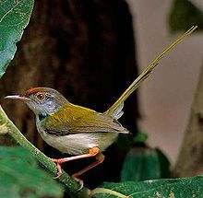
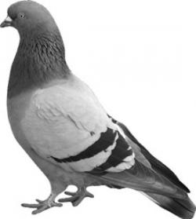
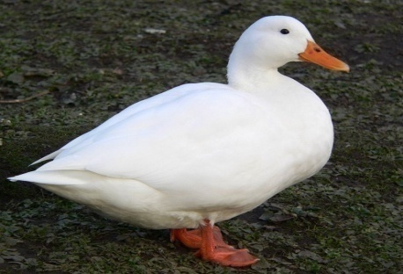
কবুতর
টুনটুনি
হাঁস
যাদের পালক আছে।
পক্ষীকুল
Notes:
যাদের পালক আছে।

Slide 9
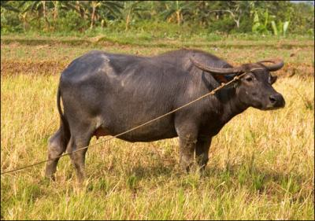
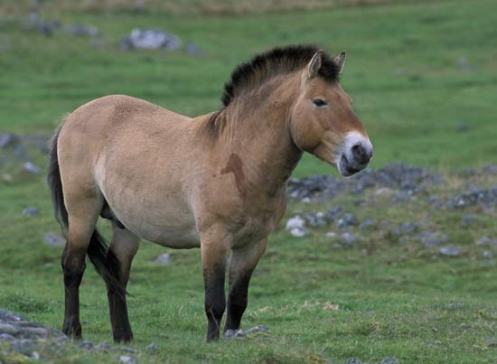
ঘোড়া
মহিষ
যে প্রাণী গুলো সন্তান প্রসব করে ও
সন্তানরা মায়ের দুধ পান করে।
স্তন্যপায়ী
Notes:
যেসব মেরুদন্ড প্রাণী সন্তান প্রসব ও স ন্তান্দের দুধ পান করায়।

Slide 10
মেরুদন্ডী প্রাণী পাঁচ ভাগে বিভক্ত
মেরুদন্ডী প্রাণী
মৎস্যকুল
উভচর
সরীসৃপ
পক্ষীকুল
স্তন্যপায়ী

Slide 11
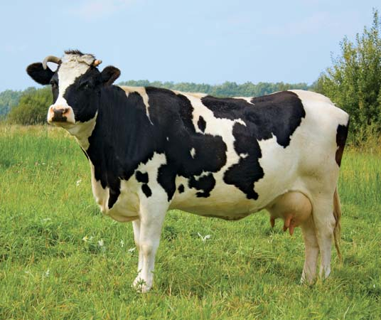
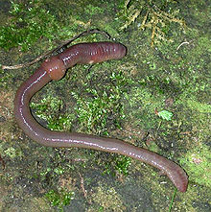
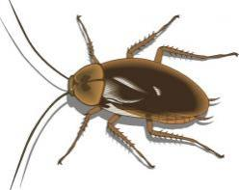
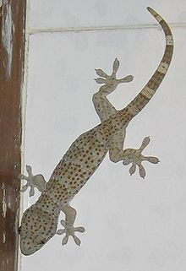
জোড়ায় কাজ
উপরের বর্ণিত চিত্র থেকে মেরুদন্ডী প্রাণী গুলো আলাদা কর।

Slide 12
মূল্যায়ন
মৎস্যকুল ও পক্ষীকুল প্রাণীগুলো বর্ণনা কর।

Slide 13
বাড়ির কাজ
তোমার দেখা কয়েকটি মেরুদন্ডী প্রাণীর নাম লিখ।

Slide 14
পরিচিতি
মোঃ আমিনুল ইসলাম
সহকারী শিক্ষক (গণিত)
বড় দারোগা হাট উঃ ইঃ দাঃ মাদরাসা
সীতাকুন্ড, চট্টগ্রাম।
ইমেল : ai01061972@gmail.com

